Slide 1
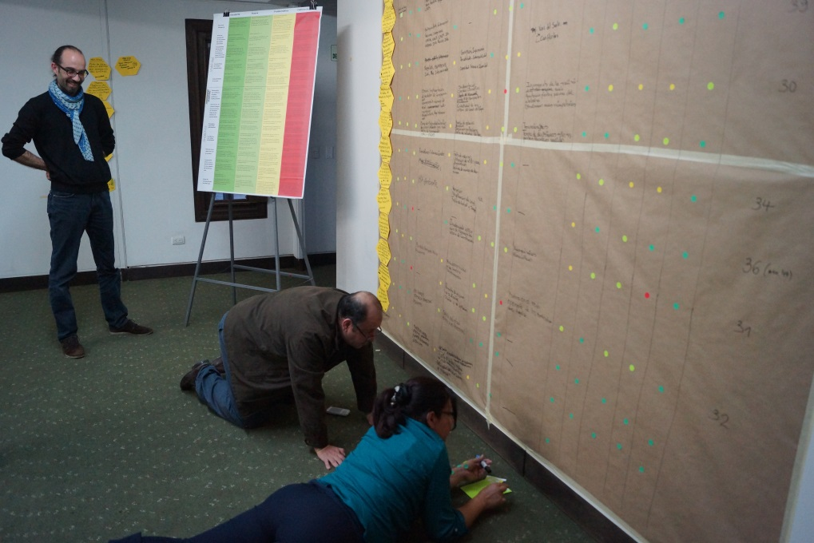
Avaliação e priorização das estratégias existentes
© Pierre Ibisch 2014
Fase III
Avaliação abrangente, priorização e formulação da estratégia
Passo 18

Slide 2
Créditos e condições de uso
© Centre for Econics and Ecosystem Management, 2014
O Centre for Econics and Ecosystem Management recomenda fortemente que esta apresentação seja dada por especialistas familiarizados com o processo da gestão adaptativa em geral (especialmente como desenvolvidos pelas Parcerias das Medidas de Conservação dos Padrões Abertos para as Práticas de Conservação), bem como o método MARISCO si.
Você é livre para compartilhar esta apresentação e adaptá-la para o seu uso sob as seguintes condições:
Você deve atribuir o trabalho da forma especificada pelos autores (mas não de forma a sugerir
que estes o apoiam, ou a maneira que você usa a obra).
Você não pode utilizar esta obra para fins comerciais.
Se você alterar, transformar ou ampliar esta obra, você deve remover o logo do Centre for
Econics and Ecosystem Management, e você pode distribuir a obra resultante somente sob as
mesmas ou semelhantes condições que este.
Esse material foi criado sob a liderança e responsabilidade de Prof. Dr. Pierre Ibisch e Dr. Peter Hobson, co-diretores do Centre for Econics and Ecosystem Management, o qual foi juntamente estabelecido por Eberswalde University for Sustainable Development e Writtle College. Compare: Ibisch, P.L. & P.R. Hobson (eds.) (2014): The MARISCO method: Adaptive MAnagement of vulnerability and RISk at COnservation sites. A guidebook for risk-robust, adaptive, and ecosystem-based conservation of biodiversity. Centre for Econics and Ecosystem Management, Eberswalde (ISBN 978-3-00-043244-6). 195 pp. – A apresentação de PowerPoint foi criada por Jamie Call, Christina Lehmann e Pierre Ibisch, e traduzida para o português por Sara Silva de Oliveira. Os autores dos gráficos e fotografias são indicados nos slides correspondentes. Apoiado pelo Deutsche Gesellschaft für Internationale Zusammenarbeit (GIZ) GmbH em nome de Bundesministerium für wirtschaftliche Zusammenarbeit und Entwicklung (BMZ).

Slide 3
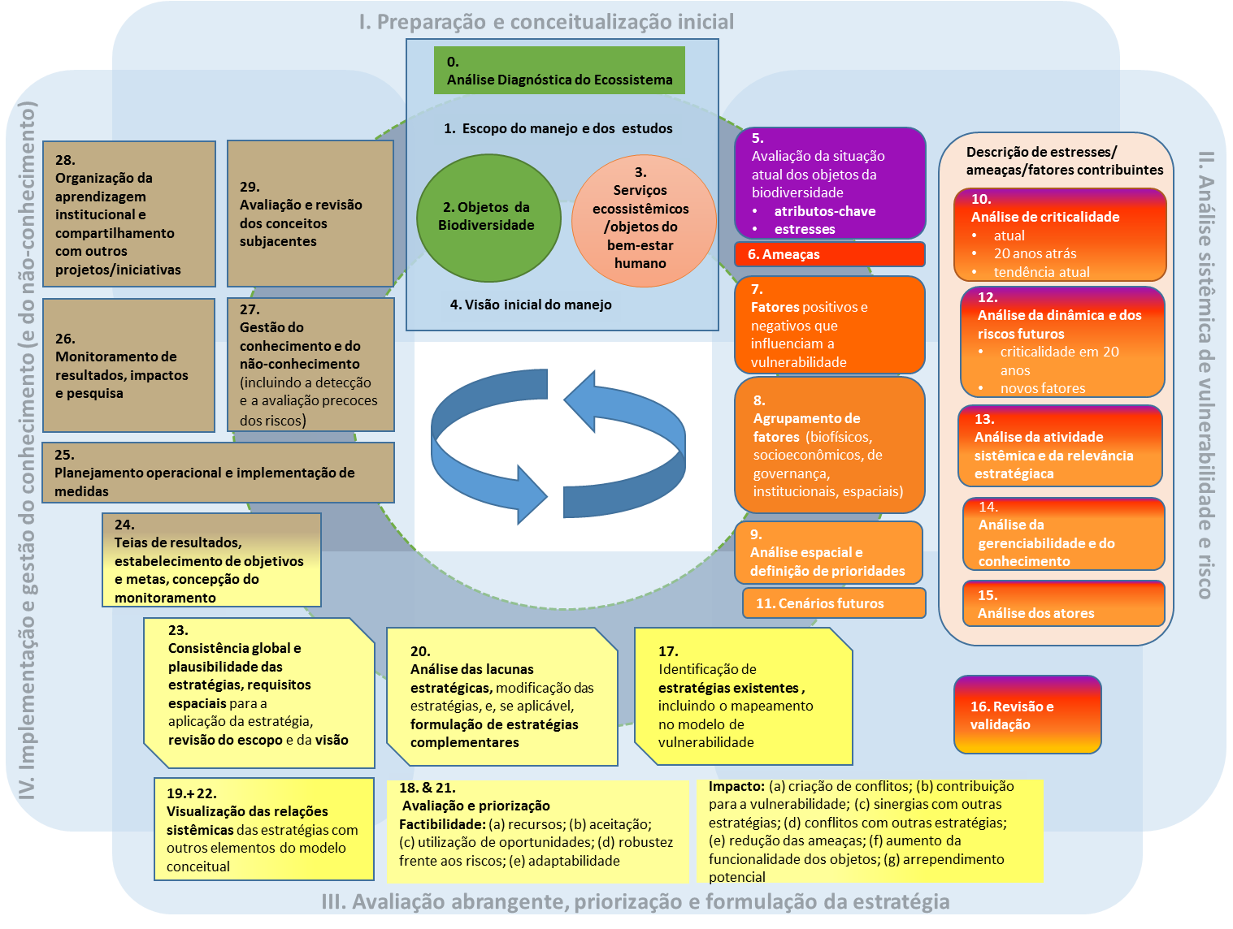

Slide 4
Objetivos de aprendizado
Os participantes possuem um entendimento claro e são aptos para explicar o uso desse passo, pois esse oferece uma avaliação das estratégias devido a factibilidade e possível impacto, permitindo ajustes de estratégias e priorizações a fim de melhorar a efetividade e a solidez
Além disso, a avaliação ajuda a evitar efeitos negativos pela implantação de estratégias que permanecem imprevistas sem as reflexões adequadas.
Os participantes possuem o conhecimento e habilidade para guiarem a avaliação e priorização de estratégias existentes coletadas, devido a critérios e categorias para factibilidade e impactos potenciais, e colecionar os resultados em um formato apropriado (ex. tabela)
Para o passo 21: Os participantes possuem uma compreensão clara e são aptos para explicar que esse passo é importante para antecipar da melhor forma possível a efetividade potencial e factibilidade das novas estratégias complementares.

Slide 5
Sumário
O que é a avaliação e priorização de estratégias existentes?
Por que nós avaliamos e priorizamos as estratégias existentes?
Como nós avaliamos e priorizamos as estratégias existentes?
O processo de avaliação e priorização de estratégias existentes
A avaliação da factibilidade de estratégias existentes
A avaliação de impactos de estratégias existentes
Dicas Práticas

Slide 6
O que é a avaliação e priorização de estratégias existentes?
Avaliação detalhada e crítica das estratégias existentes que podem já terem sido implementadas, ou não
Conduzida por um processo de revisão por pares
Realizada pelo time de planejamento, revisores externos ou uma combinação de ambos

Slide 7
Por que nós avaliamos e priorizamos as estratégias existentes?
Frequentemente as estratégias são realizadas sem qualquer acompanhamento de seus impactos potenciais ou de factibilidade
Ajuda a ajustar o desenvolvimento de estratégias
O portfolio de estratégias complementares do Passo 20 pode ser priorizado para melhorar suas efetividades e solidez
Isso também promove reflexão, o qual pode diminuir ou anunciar os efeitos negativos causados pela implementação de uma estratégia
Mérito na auto-reflexão ao analisar estratégias que o time já estabeleceu
→ Entretanto, times externos podem oferecer uma perspectiva mais objetiva e balanceada
→ Pode ser mais apto a identificar riscos e erros associados com as estratégias

Slide 8
Como as estratégias existentes são avaliadas e priorizadas?
As estratégias complementares são também classificadas por duas categorias:
Factibilidade
O grau em que a estratégia é provável de ser implementada dentro das condições predominantes na área de gestão
Isso está relacionado com recursos disponíveis, mas também com riscos, restrições e conflitos
II. Impactos
Efeitos e mudanças igualmente dentro e fora da área de gestão designada que podem ser atribuídas para a ação estratégica, e que geram consequências direta ou indiretamente para os objetos de conservação

Slide 9
Como as estratégias existentes são avaliadas e priorizadas?
Esses critérios são subdivididos posteriormente em:
Factibilidade
Recursos necessários
Nível de aceitação dos atores relevantes
Probabilidade de beneficiar-se de fatores externos
Probabilidade de riscos prejudiciais
Adaptabilidade às mudanças

Slide 10
Como as estratégias existentes são avaliadas e priorizadas?
Impactos
Geração de conflitos sociais, políticos e institucionais
Geração de novos riscos que aumentam a vulnerabilidade dos objetos de conservação
Sinergias com outras estratégias
Conflitos com outras estratégias
Eficácia na redução de ameaças
Incrementos diretos na funcionalidade da biodiversidade
Nível de arrependimento pessoal

Slide 11
Como as estratégias existentes são avaliadas e priorizadas?
1) O processo de avaliação e priorização das estratégias existentes

Slide 12
Como as estratégias existentes são avaliadas e priorizadas?
1.
Alinhe uma parede com aproximadamente 3m de altura x 3 m de largura com papel pardo marrom colado em torno das bordas

Slide 13
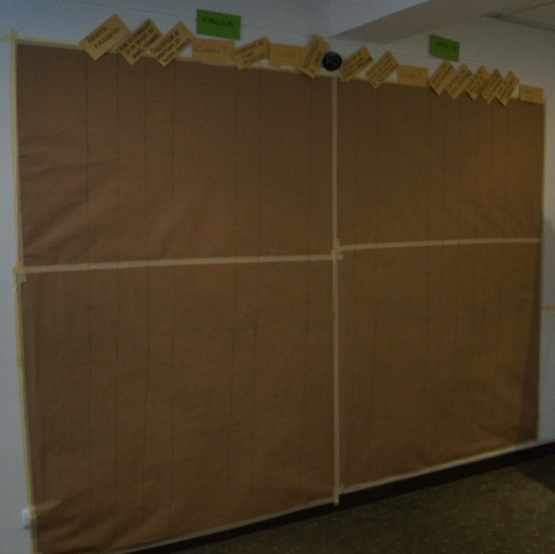
Como as estratégias existentes são avaliadas e priorizadas?
2.
Ao longo do topo, coloque os cartões com as categorias de classificação separadas igualmente e lateralmente espaçados
Deixe espaço depois da 3ª, 4ª, e 7a categorias para escrever (=“quais?”)
Desenhe linhas verticais para uma grade entre as categorias
Da esquerda para direita, os cartões têm
Recursos necessários
Nível de aceitação dos atores relevantes
Probabilidade de beneficiar-se de fatores externos
Quais? (Fatores que este pode beneficiar-se deveriam ser colocados aqui)
Probabilidade de recursos prejudiciais
Quais? (riscos possíveis deveriam ser colocados aqui)
Adaptabilidade às mudanças
Geração de conflitos sociais, políticos e institucionais
VII. Geração de novos riscos que aumentam a vulnerabilidade dos objetos de conservação
Quais? (riscos possíveis deveriam ser colocados aqui)
VIII. Sinergias com outras estratégias
IX. Conflitos com outras estratégias
X. Eficácia na redução de ameaças
XI. Incrementos diretos na funcionalidade da biodiversidade
Nível de arrependimento pessoal
© Pierre Ibisch 2014

Slide 14
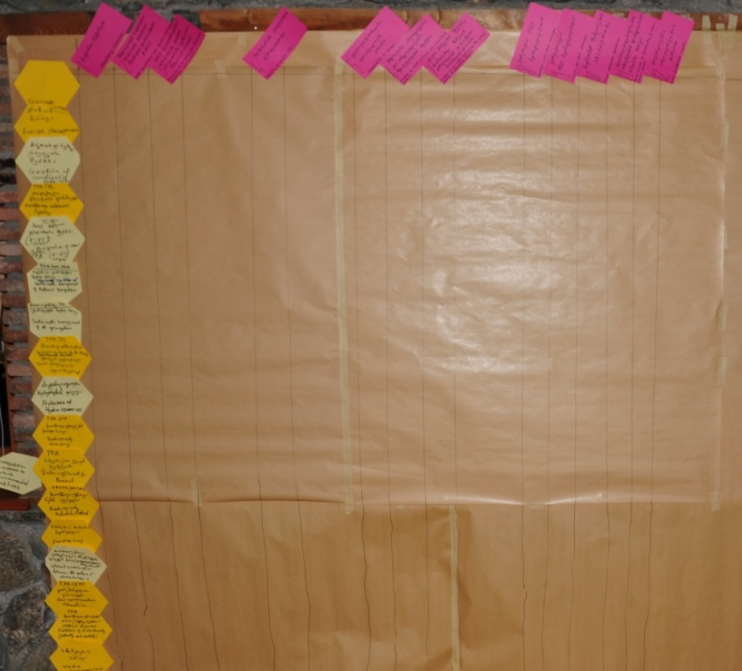
Como as estratégias existentes são avaliadas e priorizadas?
3.
Ao longo do lado esquerdo, escreva e insira cartões com as estratégias que deveriam ser analisados
Abaixo de cada estratégia, complemente a grade com linhas horizontais entre as estratégias
Estratégias existentes e complementares (Passo 21) podem ser analisadas em dois passos separados, ou juntos (como ilustrado aqui)
Lembre-se que cartões hexagonais amarelo-escuro representam estratégias existentes enquanto cartões hexagonais amarelo-claro representam estratégias complementares
© Christina Lehmann 2015

Slide 15
Como as estratégias existentes são avaliadas e priorizadas?
4.
Comece uma discussão crítica entre os participantes
Para analisar o impacto, comece por perguntar o que poderia causar às estratégias para gerar impactos diferentes do que aqueles desejados
→ Aplique os princípios da Lei de Murphy: Assuma que tudo que pode dar errado, vai dar errado
5.
Desenvolva os priores cenários possíveis de consequências indesejáveis dentro da área de manejo
→ Em vez de ser pessimista e prever e preparar para o pior desde o começo do que entender impactos negativos depois de estratégias já terem sido implementadas
→ Mudá-los resultaria na perda de tempo e recursos

Slide 16
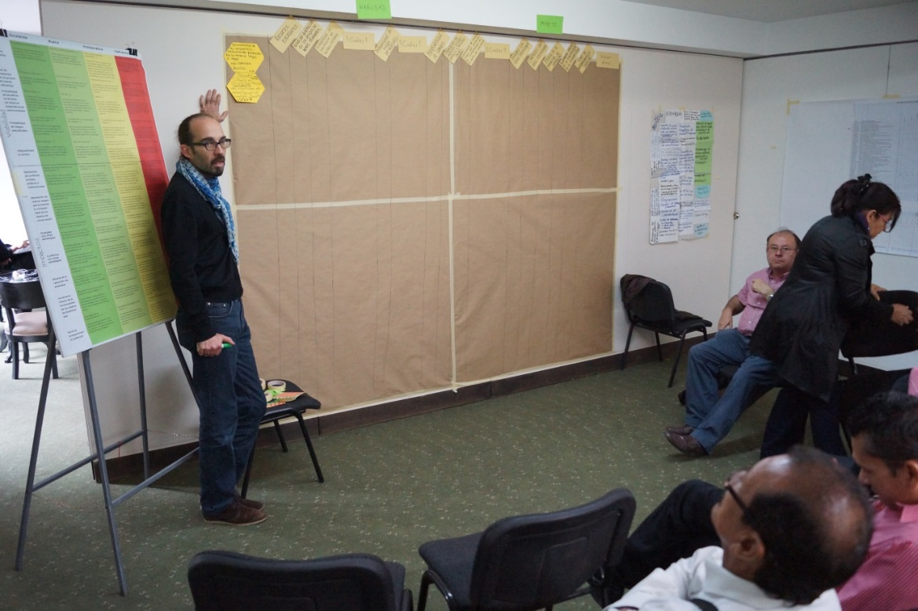
Como as estratégias existentes são avaliadas e priorizadas?
6.
Usando esses cenários como uma linha de base, classifique cada estratégia de acordo com as categorias descridas posteriormente
Útil: Tenha uma mesa com os critérios de classificação a mão para que os participantes possam se basear (Manual MARISCO: p. 149-152)
Versões impressas para distribuição são úteis
© Pierre Ibisch 2014

Slide 17
Como as estratégias existentes são avaliadas e priorizadas?
7.
Nas caixas, aplique apropriadamente adesivos coloridos correspondente com cada categoria
Repita com todas as estratégias
Isso é apenas uma discussão preliminar
→ Onde os recursos são disponíveis, as análises deveriam ser feitas
© Christina Lehmann 2015

Slide 18
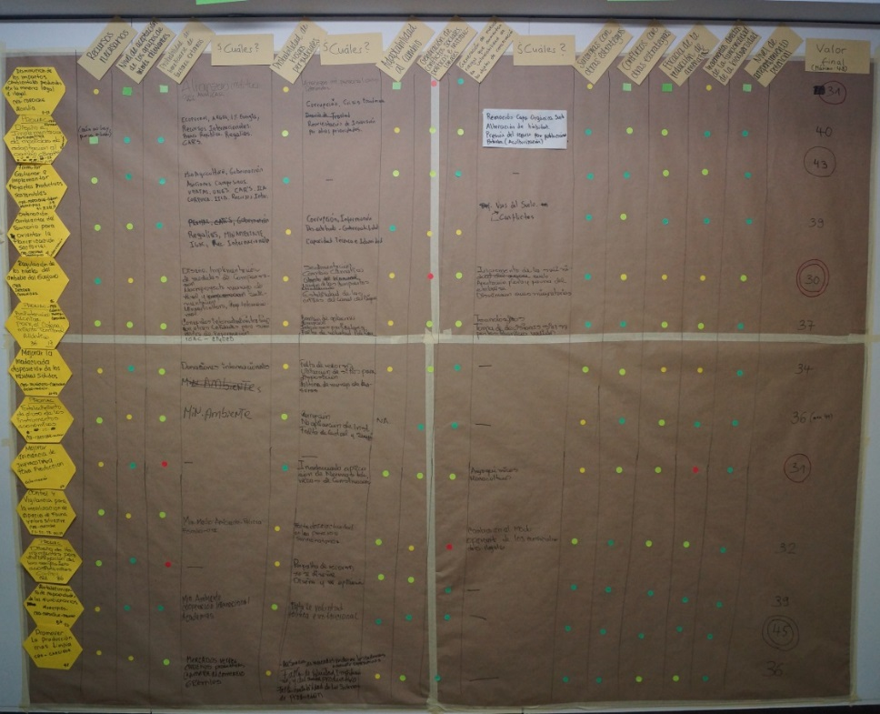
Como as estratégias existentes são avaliadas e priorizadas?
8.
Na coluna direita, adicione juntos os valores resultantes das análises: Vermelho = 1, Amarelo = 2, Verde Claro = 3, Verde escuro = 4
As estratégias com as classificações mais altas tendem a ser as “melhores” estratégias
Apenas porque a estratégia possui uma baixa pontuação, não significa que não é uma estratégia importante
→ Algumas estratégias cruciais estarão classificadas em baixas posições
Considere como estratégias com baixas pontuações podem ser alteradas/implementadas juntas com estratégias complementares para melhorarem suas classificações
© Pierre Ibisch 2014

Slide 19
Como as estratégias existentes são avaliadas e priorizadas?
2) A avaliação da factibilidade de estratégias existentes

Slide 20
Como as estratégias existentes são avaliadas e priorizadas?
a) Recursos necessários
A implantação das estratégias requer diferentes tipos de pontuação:
Implantação da estratégia
Tempo
Apoio financeiro
Conhecimento
Pessoal
As combinações apropriadas de recursos são importantes
Embora fundos suficientes possam ser disponíveis, sem o conhecimento para planejar as estratégias apropriadamente é provável que sejam desperdiçados

Slide 21
Como as estratégias existentes são avaliadas e priorizadas?
Recursos necessários
A tabela abaixo é usada para determinar a disponibilidade dos recursos:
Sem problemas de recursos = 4 A instituição gestora dispõe de recursos financeiros, humanos, de temo e conhecimento suficientes para implementar a estratégia. | Alguns recursos disponíveis = 3 Existem alguns recursos para implementar a estratégia ao menos parcialmente, e é provável que recursos adicionais estarão disponíveis. | Somente recursos limitados disponíveis = 2 Existem apenas poucos recursos limitados para implementar a estratégia, e somente podem ser executadas atividades em escala muito pequena e de forma relatividade isolada. Será difícil obter recursos adicionais. | Não há recursos suficientes = 1 Não há recursos suficientes dentro da instituição gestora para implementar a estratégia, e é improvável que recursos adicionais possam ser obtidos.
© CEEM 2014
A classificação é marcada com um adesivo de cor correspondente na tabela de sumário das estratégias existentes
© Christina Lehmann 2015

Slide 22
Como as estratégias existentes são avaliadas e priorizadas?
b) Nível de aceitação de atores potenciais
Estratégias de conservação afetam muitos atores
→ Implementações bem sucedidas de uma estratégia é diretamente dependente na boa vontade dos atores de aceitar isso
A boa vontade deles depende dos danos potenciais ou benefícios que a estratégia os impõe
→ É importante começar por considerar os efeitos das estratégias planejadas, ambas positivas e negativas
É importante almejar os piores cenários possíveis a fim de desenvolver estratégias sólidas e para entender as mentalidades dos atores

Slide 23
Como as estratégias existentes são avaliadas e priorizadas?
b) Nível de aceitação dos atores potenciais
Todos os atores que serão afetados deveriam ser listados
Seus níveis de aceitação deveriam ser classificados usando a seguinte tabela:
Aceitação muito boa = 4 A estratégia é aceita por (quase) todos os atores relevantes | Boa aceitação = 3 A estratégia é aceita pela maioria dos atores relevantes | Aceitação bastante baixa = 2 A estratégia é apoiada por uma minoria dos atores relevantes, mas não há rejeição | Aceitação extremamente baixa = 1 A estratégia é apoiada apenas por poucos atores relevantes, e é rejeitada pela maioria deles
© CEEM 2014
A classificação é marcada com um adesivo de cor correspondente na tabela sumarizada das estratégias existentes
© Christina Lehmann 2015

Slide 24
Como as estratégias existentes são avaliadas e priorizadas?
c) Probabilidade de beneficiar-se de fatores externos (esp. oportunidades)
Implementações bem sucedidas de uma estratégia não é somente dependente nas capacidades do time de gestão
→ Fatores externos podem também possuir uma importante função
Às vezes oportunidades podem favorecer ou apoiar a implementação de uma estratégia
Ex. Situações políticas altamente flexíveis podem promover novas leis ou programas que beneficiam diretamente a implementação de estratégias para conservação baseada em ecossistemas
Outras oportunidades incluem fundos adicionais ou colaboração com instituições que estão lidando com problemas similares

Slide 25
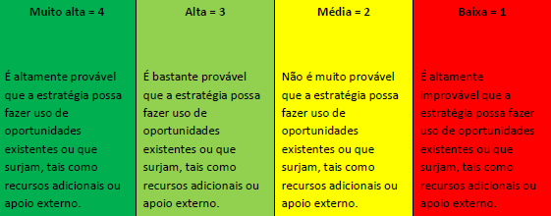
Como as estratégias existentes são avaliadas e priorizadas?
c) Probabilidade de beneficiar-se de fatores externos (esp. oportunidades)
Determine a probabilidade que fatores externos poderiam ocorrer, os quais favoreceriam a estratégia
© CEEM 2014
A classificação é marcada com um adesivo de cor correspondente na tabela sumarizada das estratégias existentes
Na tabela, anote abaixo as oportunidades ou recursos relevantes
© Christina Lehmann 2015

Slide 26
Como as estratégias existentes são avaliadas e priorizadas?
d) Probabilidade de riscos prejudiciais
Nem todas as situações flexíveis irão criar benefícios
Riscos podem ser colocados para a efetividade das estratégias de conservação
Ex. situações de insegurança política podem resultar no cancelamento do fundo de planejamento ou no decrescimento de interesse na conservação da natureza baseada em ecossistemas
Entre outros, eventos meteorológicos extremos e investimentos econômicos inadequados podem prejudicar o potencial para a implementação de uma estratégia

Slide 27
Como as estratégias existentes são avaliadas e priorizadas?
d) Probabilidade de riscos prejudiciais
A tabela abaixo oferece um critério de seleção para a probabilidade de riscos prejudiciais
Isso é baseado na probabilidade que eles irão ocorrer juntos com a magnitude potencial esperada de seus impactos
É improvável que seja afetada por riscos = 4 (Quase) não há probabilidade de riscos que (possivelmente) complicariam a implementação da estratégia | Provavelmente não ameaçada por riscos = 3 Há uma baixa probabilidade de riscos que (possivelmente) complicariam um pouco a implementação da estratégia | Provavelmente ameaçada por riscos = 2 Há uma alta probabilidade de riscos que (possivelmente) complicariam ou até dificultariam a implementação da estratégia | Extremamente ameaçada por riscos = 1 Há uma alta probabilidade de riscos que (possivelmente) dificultariam de maneira significativa a implementação da estratégia, ou até a tornariam completamente ineficaz
© CEEM 2014
A classificação é marcada com um adesivo de cor correspondente na tabela sumarizada de estratégias existentes
Na tabela, anote abaixo os riscos relevantes
© Christina Lehmann 2015

Slide 28
Como as estratégias existentes são avaliadas e priorizadas?
e) Adaptabilidade às mudanças
Incertezas e mudanças circunstanciais inesperadas são as fundações sobre as quais estratégias de gestão devem ser construídas
Ao desenvolver estratégias versáteis as quais respondem adaptativamente para condições alteradas apoiam o risco geral e gestão de vulnerabilidade do sítio de conservação
Ex. estratégias que envolvem a construção são frequentemente menos adaptáveis do que estratégias ‘suaves’, tais como aquelas relacionadas com comunicação

Slide 29
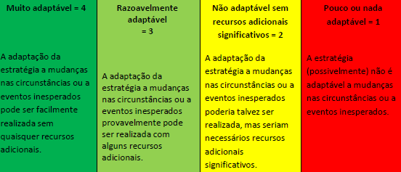
Como as estratégias existentes são avaliadas e priorizadas?
e) Adaptabilidade às mudanças
Use a tabela abaixo para desenvolver a adaptabilidade da estratégia:
© CEEM 2014
A classificação é marcada com um adesivo de cor correspondente na tabela sumarizada de estratégias existentes
© Christina Lehmann 2015

Slide 30
Como as estratégias existentes são avaliadas e priorizadas?
3) A avaliação de impactos das estratégias existentes

Slide 31
Como as estratégias existentes são avaliadas e priorizadas?
a) Geração de conflitos sociais, políticos e institucionais
É importante que os atores engajem no processo de implementação da estratégia
Às vezes ocorre que os objetos de conservação criem conflitos com interesses socioeconômicos dos atores
Conflitos possíveis poderiam incluir aqueles sobre a posse de terra ou direitos, o crescimento ou remoção de subsídios ou incentivos, etc.
Notes:
Pictures: Prof. Dr. Pierre Ibisch

Slide 32
Como as estratégias existentes são avaliadas e priorizadas?
a) Geração de conflitos sociais, políticos e institucionais
Ex. estratégias as quais colocam ao lado poções de terra para proteger espécies sensíveis interferem diretamente com a habilidade de alguns fazendeiros para usar a terra para produzir o alimento que eles precisam para sustentá-los
→Eles podem perceber as estratégias como afetando-os de maneira negativamente desproporcional e formam uma associação demandando suas terras para ser retornadas para eles
→Outros atores, tais como aqueles responsáveis para processar produtos colhidos, donos de lojas e outros afetados por esse decrescimento na produção, podem juntar-se
Isso poderia crescer conflitos existentes entre atores e instituições ou criar novos
Notes:
Pictures: Prof. Dr. Pierre Ibisch

Slide 33
Como as estratégias existentes são avaliadas e priorizadas?
a) Geração de conflitos sociais, políticos e institucionais
Avalie a probabilidade que conflitos institucionais aparecerão depois que a estratégia tenha sido entregue de acordo com a seguinte tabela:
Risco muito alto de geração de conflitos = 4 Há poucas ou nenhuma probabilidade de que a estratégia originará quaisquer conflitos entre os diferentes grupos de atores | Risco médio de geração de conflitos = 3 É possível que alguns conflitos sejam gerados entre os grupos de atores, e que isto tenha o potencial para influenciar o projeto/sítio de conservação | Risco alto de geração de conflitos = 2 É bastante provável que sejam gerados conflitos relevantes entre diferentes grupos de atores, e que estes conflitos tenham o potencial para influenciar o projeto/sítio de conservação | Risco muito alto de geração de conflitos = 1 É (quase) certo que sejam gerados conflitos relevantes entre os diferentes grupos de atores e que estes conflitos influenciarão o projeto/sítio de conservação
© CEEM 2014
A classificação é marcada com um adesivo de cor correspondente na tabela sumarizada de estratégias existentes
© Christina Lehmann 2015

Slide 34
Como as estratégias existentes são avaliadas e priorizadas?
b) Geração de novos riscos que aumentam a vulnerabilidade dos objetos de conservação
Embora uma análise completa tenha sido feita, é provável que existam elementos do ecossistema os quais não foram completamente compreendidos
Durante o processo de implementação, suposições equivocadas podem se tornar evidentes através de reações inesperadas de alguns componentes do sistema, piorando ou criando novos estresses ou ameaças
Notes:
Pictures: Prof. Dr. Pierre Ibisch

Slide 35
Como as estratégias existentes são avaliadas e priorizadas?
b) Geração de novos riscos que aumentam a vulnerabilidade dos objetos de conservação
Avalie a probabilidade das estratégias que resultarem em danos biofísicos na área de gestão ou prejudicarem diretamente os objetos de biodiversidade usando a seguinte tabela:
Risco baixo de aumentar a vulnerabilidade dos objetos de conservação = 4 Não há risco de que a implementação da estratégia contribua direta ou indiretamente para a vulnerabilidade dos objetos de conservação na área sob manejo. | Risco médio de aumentar a vulnerabilidade dos objetos de conservação = 3 Não é muito provável que a implementação da estratégia contribua direta ou indiretamente para a vulnerabilidade dos objetos de conservação na área sob manejo. | Risco alto de aumentar a vulnerabilidade dos objetos de conservação = 2 Há um alto risco de que a implementação da estratégia contribua direta ou indiretamente para a vulnerabilidade dos objetos de conservação na área sob manejo. | Risco muito alto de aumentar a vulnerabilidade dos objetos de conservação = 1 Há um risco muito alto de que a implementação da estratégia contribua direta ou indiretamente para a vulnerabilidade dos objetos de conservação
© CEEM 2014
A classificação é marcada com um adesivo de cor correspondente na tabela sumarizada de estratégias existentes
© Christina Lehmann 2015

Slide 36
Como as estratégias existentes são avaliadas e priorizadas?
c) Sinergias com outras estratégias
Efeitos sinérgicos: Ocorre quando estratégias são cuidadosamente construídas para trabalhar em uma maneira integrada com outros objetivos e atividades dentro da área de planejamento
Ex. uma estratégia que promova organização social e política das comunidades locais podem desenvolver sinergias significantes com estratégias de comunicação ou execução de regulações legais
Notes:
Pictures: Prof. Dr. Pierre Ibisch

Slide 37
Como as estratégias existentes são avaliadas e priorizadas?
c) Sinergias com outras estratégias
A probabilidade de desenvolver sinergias com outras estratégias pode ser analisada usando a seguinte tabela:
Probabilidade muito alta de sinergias com outras estratégias = 4 A estratégia muito provavelmente desenvolverá sinergias importantes com várias outras estratégias | Probabilidade alta de sinergias com outras estratégias = 3 A estratégia provavelmente desenvolverá sinergias importantes com algumas outras estratégias | Probabilidade média de sinergias com algumas outras estratégias = 2 A estratégia possivelmente desenvolverá sinergias com algumas outras estratégias | Probabilidade baixa (ou inexistente) de sinergias com outras estratégias = 1 A estratégia é bastante isolada, e provavelmente desenvolverá quaisquer sinergias com outras estratégias
© CEEM 2014
A classificação é marcada com um adesivo de cor correspondente na tabela sumarizada de estratégias existentes
© Christina Lehmann 2015

Slide 38
Como as estratégias existentes são avaliadas e priorizadas?
d) Conflitos com outras estratégias
Algumas estratégias irão trabalhar diretamente contra outras estratégias, causando uma redução geral na efetividade do programa estratégico
Ex. uma estratégia que melhora as condições de vida na área de gestão pode liderar a uma imigração para a área
→ Conflitos diretos com estratégias que objetivam o crescimento humano populacional
Após a identificação, mudanças para contarem com os conflitos identificados devem ser feitas
Notes:
Pictures: Prof. Dr. Pierre Ibisch

Slide 39
Como as estratégias existentes são avaliadas e priorizadas?
d) Conflitos com outras estratégias
Tanto os conflitos que já existem entre as estratégias quanto aqueles que poderiam ser desenvolvidos deveriam ser avaliados de acordo com a seguinte tabela:
Probabilidade baixa (ou inexistente) de conflitos com outras estratégias = 4 A estratégia provavelmente não entrará em conflito com (quase) nenhuma outra estratégia que esteja sendo implementada na área sob manejo. | Probabilidade média de conflitos com outras estratégias = 3 A estratégia poderia entrar em conflito (até certo ponto, mas que não seria problemático) com outras estratégias que estejam sendo implementadas na área sob manejo | Probabilidade alta de conflitos com outras estratégias = 2 A estratégia provavelmente entrará em conflito com várias estratégias que estejam sendo implementadas na área sob manejo. | Probabilidade muito alta de conflitos com várias estratégias = 1 A estratégia provavelmente entrará em grave conflito com um número substancial de estratégias que estejam sendo implementadas na área sob manejo
© CEEM 2014
© CEEM 2014
A classificação é marcada com um adesivo de cor correspondente na tabela sumarizada de estratégias existentes
© Christina Lehmann 2015

Slide 40
Como as estratégias existentes são avaliadas e priorizadas?
e) Eficácia na redução de ameaças
Grau em que a ameaça é aliviada ou evitada pela implementação da estratégia
Esse passo promove reflexão crucial do impacto real das estratégias nas ameaças
Isso não é uma medida de eficiência (o custo-benefício) nem a efetividade (a realização dos objetivos definidos dentro de um espaço temporal definido)
→ Mede o sucesso de estratégias em diminuir a vulnerabilidade dos objetos de conservação ao diretamente combater as ameaças definidas no modelo conceitual
Notes:
Pictures: Prof. Dr. Pierre Ibisch

Slide 41
Como as estratégias existentes são avaliadas e priorizadas?
e) Eficácia na redução de ameaças
Use a tabela seguinte para medir a efetividade das estratégias em reduzir as ameaças:
Eficácia muito alta ao lidar com as ameaças = 4 A estratégia é muito eficaz: ela resultará na redução significativa e sustentável, ou mesmo na erradicação de várias ameaças | Alta eficácia ao lidar com as ameaças = 3 A estratégia é bastante eficaz: ela resultará na redução em larga escala de ao menos uma ameaça | Eficácia razoável ao lidar com as ameaças = 2 A estratégia não é muito eficaz: ela resultará apenas em pequena redução de uma ameaça, que pode ser apenas temporária. | Eficácia mínima ao lidar com as ameaças = 1 A estratégia é (quase) totalmente ineficaz: ela não resultará nem mesmo indiretamente na redução das ameaças
© CEEM 2014
A classificação é marcada com um adesivo de cor correspondente na tabela sumarizada de estratégias existentes
© Christina Lehmann 2015

Slide 42
Como as estratégias existentes são avaliadas e priorizadas?
f) Incrementos diretos na funcionalidade da biodiversidade
Algumas estratégias são elaboradas para melhorar diretamente a funcionalidade de um objeto da biodiversidade ou ao menos restaurá-lo para um nível aceitável da funcionalidade
Esse estágio tenta avaliar a mudança potencial e esperançosamente aumentar na funcionalidade de um objeto de biodiversidade que tem sido submetido às ações de uma estratégia
Notes:
Pictures: Prof. Dr. Pierre Ibisch

Slide 43
Como as estratégias existentes são avaliadas e priorizadas?
f) Incrementos diretos na funcionalidade da biodiversidade
Use a tabela abaixo para classificar o impacto de uma estratégia na funcionalidade da biodiversidade:
Muito positiva para a funcionalidade da biodiversidade = 4 A estratégia protegerá ou restaurará completamente a funcionalidade a longo prazo de um ou mais objetos da biodiversidade | Positiva para a funcionalidade da biodiversidade = 3 A estratégia contribuirá para a restauração ou manutenção da funcionalidade de um ou mais objetos da biodiversidade | Uma contribuição pequena e bastante indireta para a funcionalidade da biodiversidade = 2 A estratégia fará uma pequena contribuição para a conservação ou restauração de um ou mais objetos da biodiversidade | Melhoria não mensurável na funcionalidade da biodiversidade = 2 A estratégia provavelmente não contribuirá para a conservação ou restauração de nenhum objeto da biodiversidade
© CEEM 2014
A classificação é marcada com um adesivo de cor correspondente na tabela sumarizada de estratégias existentes
© Christina Lehmann 2015

Slide 44
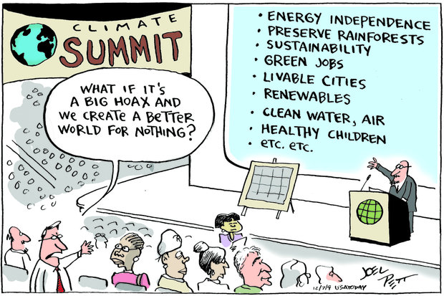
Como as estratégias existentes são avaliadas e priorizadas?
g) O nível de arrependimento potencial
As estratégias podem não alcançar seus impactos intencionais, mas eles podem ainda gerar impactos positivos secundários
Portanto, a falha de uma estratégia não implica um total desperdício de recursos investidos
Em caso onde existam efeitos positivos secundários, a estratégia seria uma opção de pouco ou nenhum arrependimento
© Joel Pett 2009
Notes:
http://www.climateactionreserve.org/blog/2012/08/31/environmental-cartoons-by-joel-pett/

Slide 45
Como as estratégias existentes são avaliadas e priorizadas?
g) O nível de arrependimento potencial
Use a tabela seguinte para avaliar o nível potencial de arrependimento:
Estratégia sem arrependimento = 4 A estratégia criará benefícios colaterais evidentes, mesmo se o impacto originalmente pretendido não for atingido | Estratégia de médio arrependimento = 3 A estratégia provavelmente criará alguns benefícios colaterais, mesmo se o impacto originalmente pretendido não for atingido | Estratégia de alto arrependimento = 2 O nível potencial de arrependimento é alto. Se o impacto originalmente pretendido não for atingido, a estratégia não gerará efeitos colaterais positivos (significativos). A estratégia também será difícil de se reverter e poderia acabar desperdiçando recursos. | Estratégia de arrependimento muito alto = 1 O nível potencial de arrependimento é muito alto. Se o impacto originalmente pretendido não for atingido, a estratégia não gerará efeitos colaterais positivos. A estratégia será impossível de se reverter a tempo, e claramente acabaria desperdiçando recursos.
A classificação é marcada com um adesivo de cor correspondente na tabela sumarizada de estratégias existentes
© Christina Lehmann 2015

Slide 46
Dicas Práticas
Evite pensamento baseado na ‘vontade’
→ Apenas porque uma estratégia precisa funcionar não necessariamente ocorrerá
Alguns grupos poderiam ter algum encorajamento durante esse passo como isso é muito ‘trabalho-intensivo’
→ Frequentemente apenas alguns participantes trabalham enquanto outros assistem ou ficam ao lado; tente colocá-los de volta no processo e ressalte a importância desse passo como sendo crucial para a atual implementação das estratégias

